Slide 1
«Бюджет Доходов и Расходов» В программах 1С
Универсальная система подготовки управленческой отчетности для программа на платформе 1С:Предерияте 8

Slide 2
Аналитика отчетности
Настройка показателей аналитического учета

Slide 3
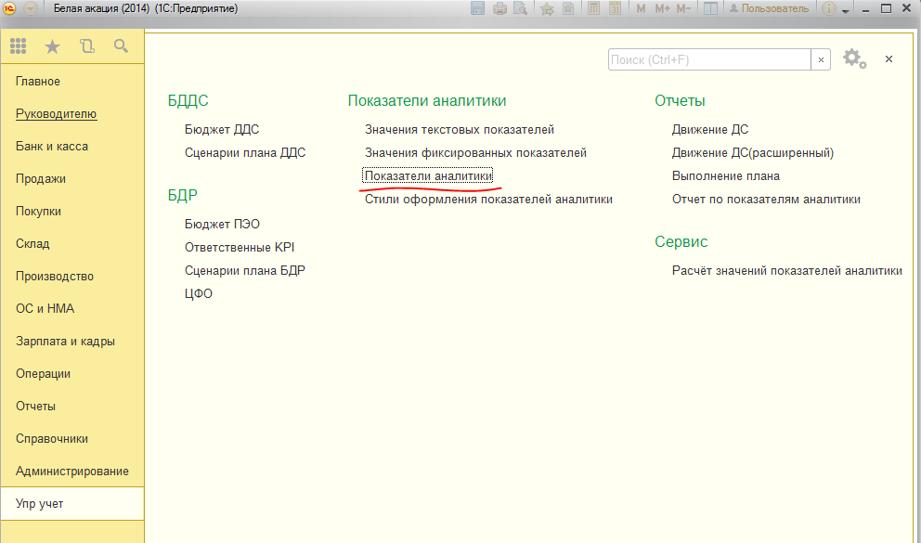
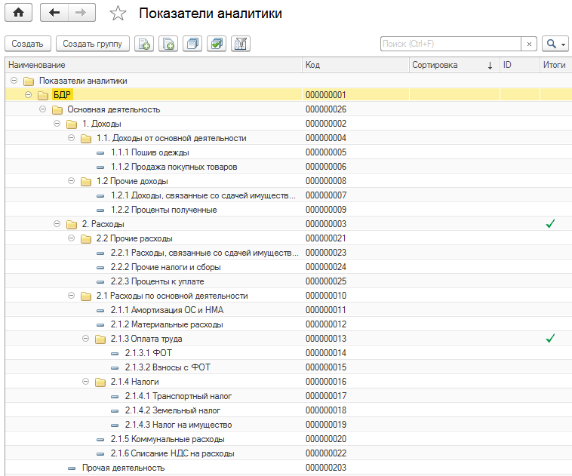
Показатели
Любой отчет в системе – это набор показателей
Модуль позволяет работать с показателями различных типов:
Финансовые;
Фиксирование (или не финансовые);
Агрегатные (суммы или частное от деления других показателей);
Коэффициенты.
Для всех показателей система позволяет задать плановые значения и настроить источник данных для автоматического расчета фактических значений.

Slide 4
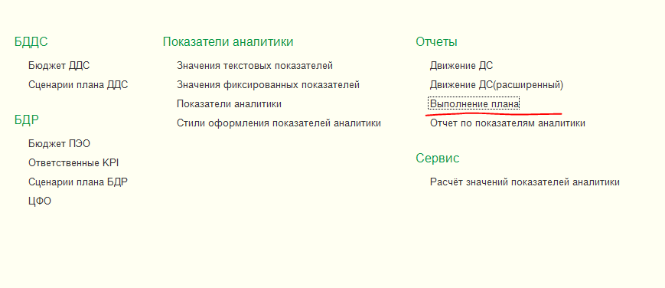
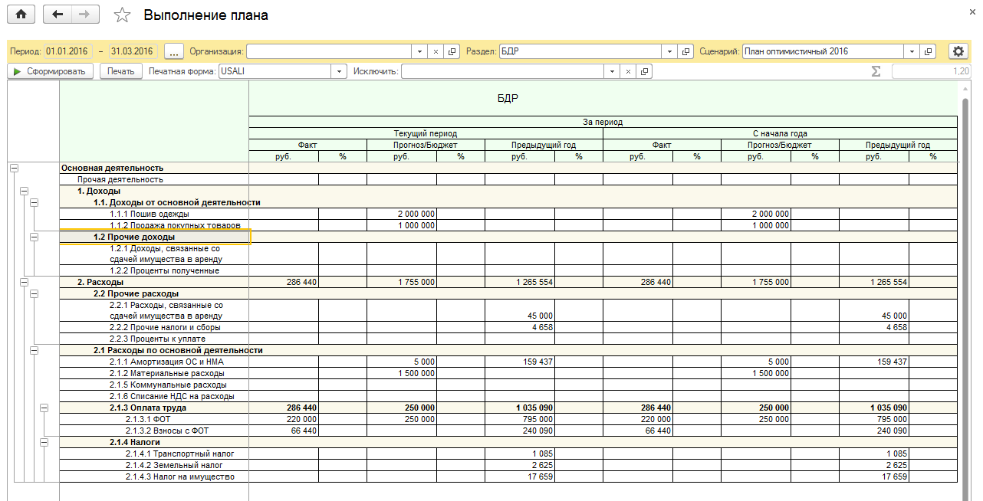
Отчеты
Выполнение плана - основной отчет, который используется для формирования выходных форм.
Отчет позволяет формировать большое количество вариантов печатных форм по одному и тому же набору показателей.

Slide 5
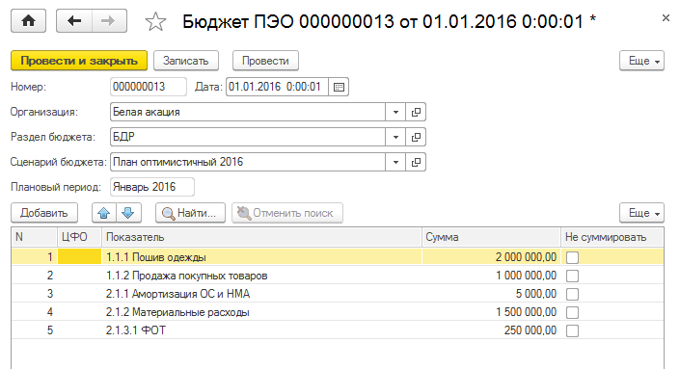
Планирование
Для любого показателя в системе может быть задан план.
План может задаваться:
по группе компаний;
по отдельному юридическому лицу;
по ЦФО;
по различным сценариям.
Планы могут быть установлены не только для суммовых показателей, но и для коэффициентов и количественных показателей.

Slide 6
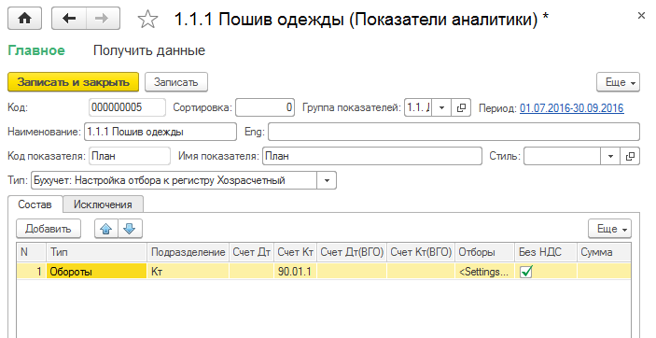
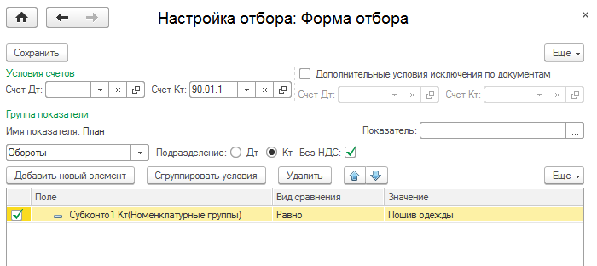
Фактические значения
Набор данных определяется фильтром. Фильтр - это список проводок с указанием субконто которые надо включить в показатель и список проводок с указанием субконто которые надо исключить из показателя.
Набор проводок определяется на закладках Состав и Исключения.

Slide 7
Не финансовые показатели
Показатели в системе могут иметь фиксированные значения. Например: количество посадочных мест в ресторане, количество покупателей за сутки, количество результативных звонков менеджера отдела продаж.
Показатели коэффициенты: система позволяет создавать производные от финансовых показателей делением или умножением на любые другие в том числе не финансовые.
Система позволяет автоматизировать расчет любых экономических показателей и KPI

Slide 8
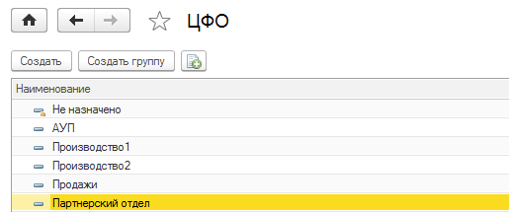
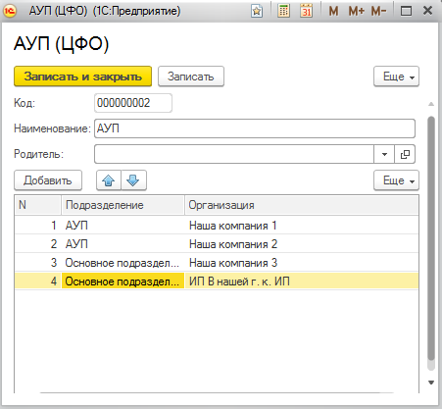
Учет по ЦФО и Внутри групповые обороты
Если в одной информационной базе ведется учет по нескольким юридическим лицам, можно задать ЦФО и объединить данные по отдельным подразделениям (объектам строительства или номенклатурным группам) в одно ЦФО для целей управленческого учета.
Программа так же автоматически выделяет оборот между компаниями, входящими в группу компаний и позволяет сформировать отчет по всем предприятиям или без учета оборотов между предприятиями, входящими в группу.

Slide 9
Попробуйте систему в работе
Для получения демо доступа заполните заявку на сайте или позвоните
http://sandsoft.ru/upruchet
Москва: (499)579 80 01 Сочи: (862)227 00 10

